Slide 1
3
3
1
4
الدرس 5
الدرس 4
الدرس 3
الدرس 2
الدرس 1

Slide 2






أيقونات توجيهية
توجيهات الأستاذ(ة)
تعيين تلميذ للإجابة
المرور بين الصفوف
عرض فيديو
المرور للشريحة الموالية بعد عرض الفيديو
العمل في ثنائيات

Slide 3
برمجة الأسبوع الرابع
(ة)خاص بالأستاذ
الدرس 2
الدرس 1
الدرس 1
تَمْثيلُ عَدَدٍ كَسْرِيٍّ عَلى المُسْتَقيمٍ الْعَدَدِيٍّ
الأَعْدادُ الْكَسْرِيَةُ: تَمْثيلٌ وَقِراءَةٌ
اَلأَعدادُ مِن 0 إِلى 999 (مراجعة المستلزمات)
الدرس 4
الدرس 3
حَلُّ المَسائِل : البَحثُ عَنِ الْكُلِّ أَوِ الْجُزْءِ
تَحْدِيدُ الوَحْدَةِ عَلَى مُسْتَقِيمٍ عَدَدِيٍّ لِتَمْثِيلِ أَعْدَادٍ كَسْرِيَّةٍ
المراجعة
مُراجَعَةُ دُروسِ الأُسْبوعِ الرّابِعِ

Slide 4
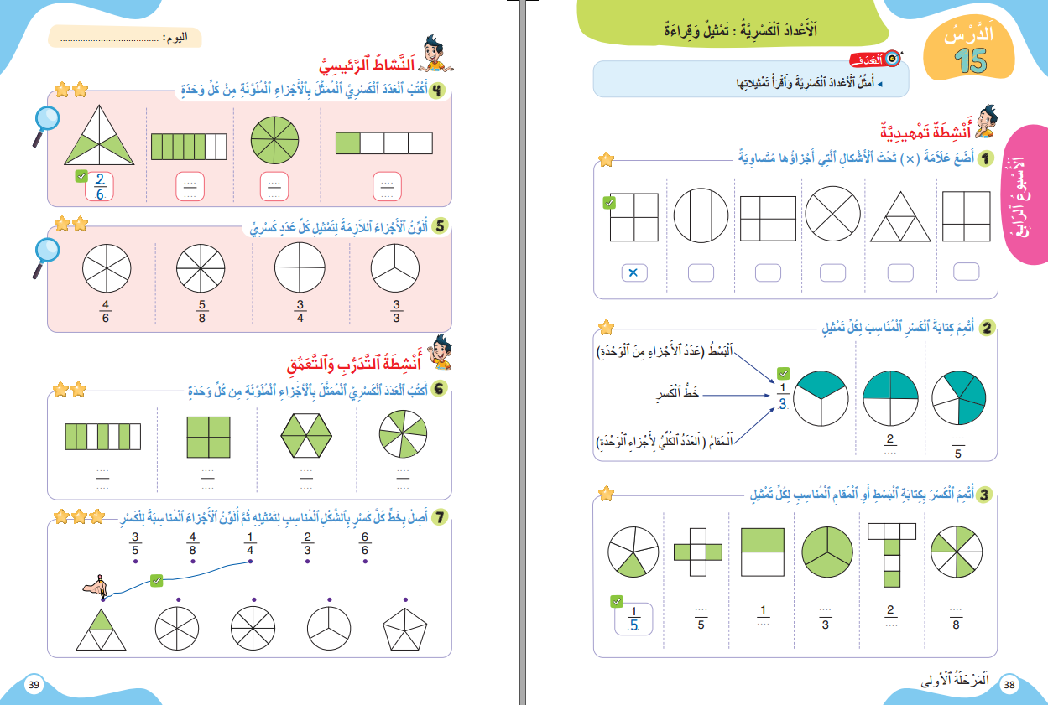
درس اليوم
(ة)خاص بالأستاذ
الأَعْدادُ الْكَسْرِيَةُ: تَمْثيلٌ وَقِراءَةٌ

Slide 5




(ة)خاص بالأستاذ
مراحل الدرس
افتتاح الدرس:
5
1
نمذجة
7
2
ممارسة الموجهة
30
3
ممارسة المستقلة
15
4
اختتام الدرس
5

Slide 6
(ة)خاص بالأستاذ
عند نهاية الدرس
على الأقل 80% من المتعلمين سيكونون قادرين على:
تَمْثيلِ الْأَعْدادِ الْكَسْرِيَةِ وَقِراءَةِ تَمْثيلاتِها.

Slide 7




مرحباً سنتابع درسا جديدا مع مجد وندى

Slide 8

(ة)خاص بالأستاذ
افتتاح الدرس
1
تصحيح الواجب المنزلي
حساب ذهني

Slide 9
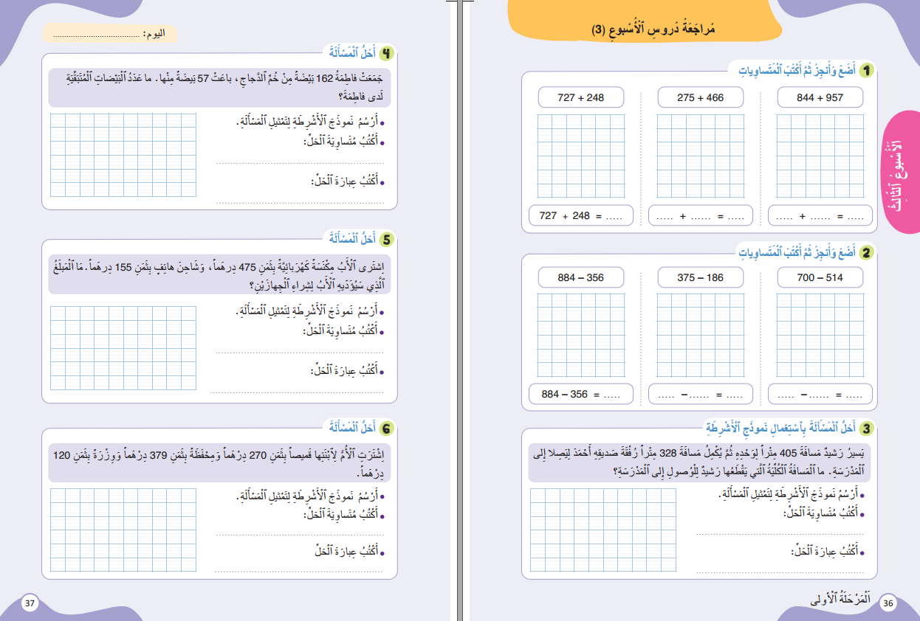
خذوا الكراسة، ص 37 – سنصحح تمارين الواجب المنزلي

Slide 10
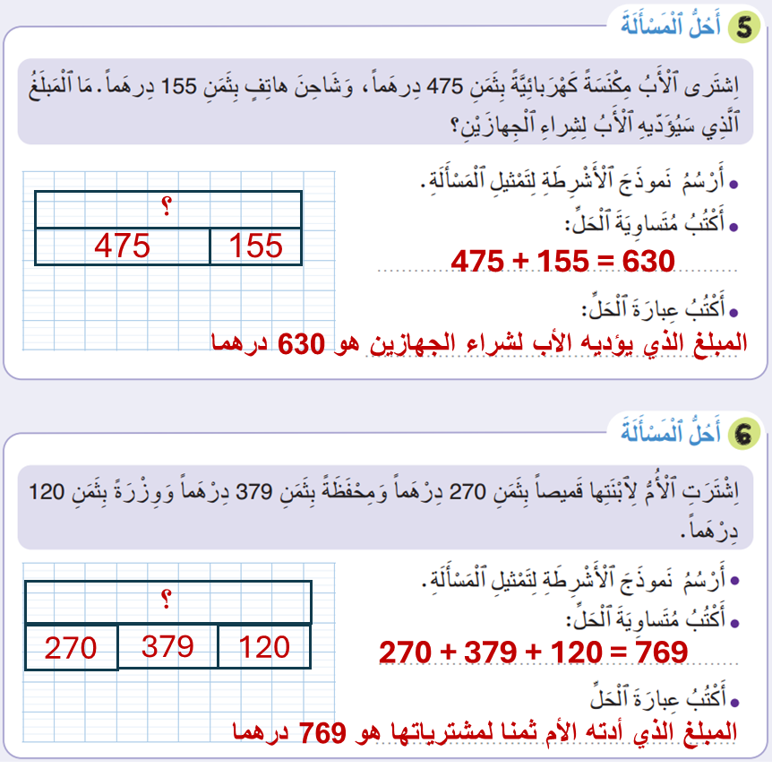
صححوا التمرين 5 و6 بسرعة، لديكم دقيقة واحدة.

Slide 11
(ة)خاص بالأستاذ
افتتاح الدرس
1
تصحيح الواجب المنزلي
حساب ذهني

Slide 12


ننتقل إلى نشاط الحساب الذهني. خذوا دفاتر البحث

Slide 13

لديكم دقيقة واحدة لإنجاز هذه العمليات. دوّنوا النتيجة فقط في دفاتركم.
A
43+15=40+10+3+5= ..
مِثالٌ :
A
58
اُكْتُبواْ في دَفاتِرِكُمْ:

Slide 14
عرض فيديو الحساب الذهني
A
41 + 57 = ... + ... + .. + .. = ...
B
23 + 64 = ... + ... + .. + .. = ...
C
86 + 12 = ... + ... + .. + .. = ...
D
36 + 48 = ... + ... + .. + .. = ...

Slide 15
صححوا
A
41 + 57 = 40 + 50 + 1 + 7 = 98
B
23 + 64 = 20 + 60 + 3 + 4 = 87
C
86 + 12 = 80 + 10 + 6 + 2 = 98
D
36 + 48 = 30 + 40 + 6 + 8 = 84

Slide 16
(ة)خاص بالأستاذ
النمذجة
2
تَمْثيلُ الْأَعْدادِ الْكَسْرِيَةِ وَقِراءَةُ تَمْثيلاتِها.
7

Slide 17
مرحباً، سنتعلم كتابة كسور بسيطة وتمثيلها مع مجد وندى

Slide 18

عرض فيديو النمذجة

Slide 19
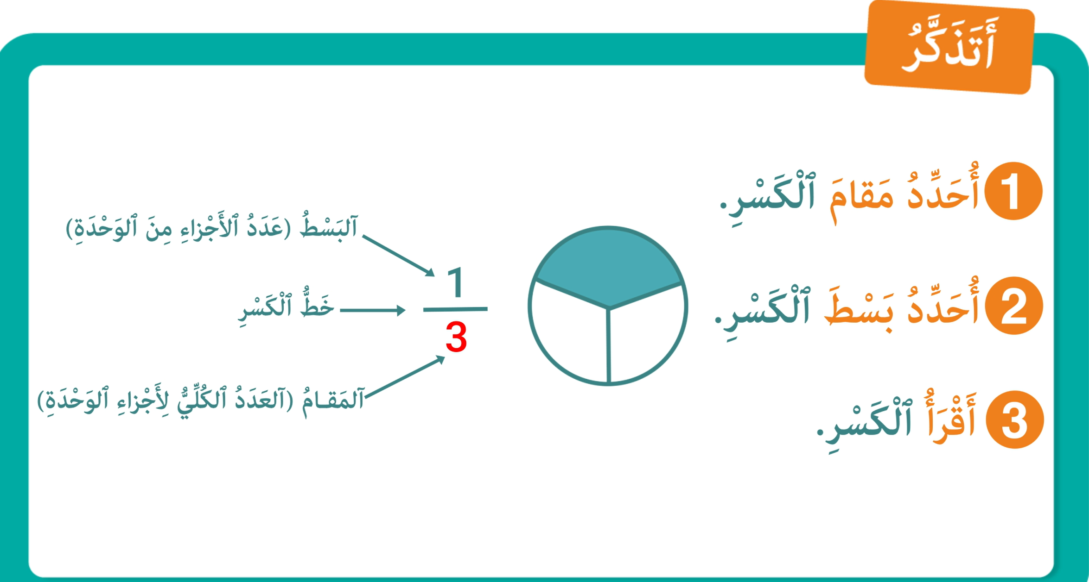
لنتذكر ما تعلمناه مع مجد وندى؛

Slide 20
(ة)خاص بالأستاذ
ممارسة موجهة
3
النشاط 1
النشاط 2
النشاط 3
10

Slide 21
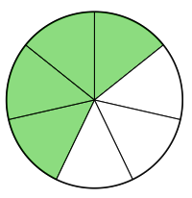
انتبهوا ، سنكتب الكسر الموافق لتمثيل أجزاء متساوية من الوحدة، خُطْوَةً خطوة.

Slide 22

خذوا الألواح

Slide 23
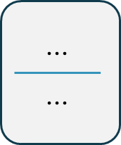
ماذا نفعل في الخطوة الأولى؟
أَقْرَأُ الْكَسْرَ
3
أُحَدِّدُ بَسْطَ الْكَسْرِ
2
أُحَدِّدُ مَقامَ الْكَسْرِ
1

Slide 24
حددوا، على ألواحكم، مقام الكسر الممثل التالي:
أَقْرَأُ الْكَسْرَ
3
أُحَدِّدُ بَسْطَ الْكَسْرِ
2
أُحَدِّدُ مَقامَ الْكَسْرِ
1

Slide 25
ارفعوا الالواح

Slide 26
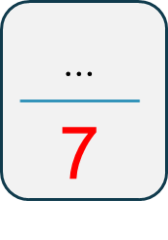
صححوا، مقام الكسر الممثل هو:7

Slide 27
ماذا نفعل في الخطوة الثانية؟
أَقْرَأُ الْكَسْرَ
3
أُحَدِّدُ بَسْطَ الْكَسْرِ
2
أُحَدِّدُ مَقامَ الْكَسْرِ
1

Slide 28
حددوا، على ألواحكم، بسط الكسر الممثل:
أَقْرَأُ الْكَسْرَ
3
أُحَدِّدُ بَسْطَ الْكَسْرِ
2
أُحَدِّدُ مَقامَ الْكَسْرِ
1

Slide 29
ارفعوا الالواح

Slide 30

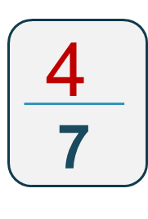
صححوا، بسط الكسر الممثل هو: 4

Slide 31
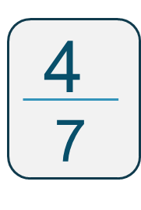
ماذا نفعل في الخطوة الثالثة؟
أَقْرَأُ الْكَسْرَ
3
أُحَدِّدُ بَسْطَ الْكَسْرِ
2
أُحَدِّدُ مَقامَ الْكَسْرِ
1

Slide 32
من يقرأ الكسر الناتج؟
أَقْرَأُ الْكَسْرَ
3
أُحَدِّدُ بَسْطَ الْكَسْرِ
2
أُحَدِّدُ مَقامَ الْكَسْرِ
1

Slide 33
أقرأ الكسر: 4 على سبعة، أو أربعة أسباع.
أَقْرَأُ الْكَسْرَ
3
أُحَدِّدُ بَسْطَ الْكَسْرِ
2
أُحَدِّدُ مَقامَ الْكَسْرِ
1

Slide 34
(ة)خاص بالأستاذ
ممارسة موجهة
3
النشاط 1
النشاط 2
النشاط 3
10

Slide 35
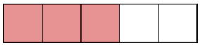
اكتبوا، على ألواحكم، الكسر الموافق لتمثيل الأجزاء المتساوية من الوحدة.

Slide 36
ارفعوا الالواح

Slide 37
صححوا، الكسر الموافق لتمثيل الأجزاء المتساوية من الوحدة هو:
3
5

Slide 38
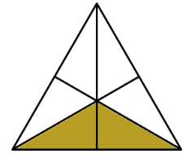
اكتبوا، على ألواحكم، الكسر الموافق لتمثيل الأجزاء المتساوية من الوحدة.

Slide 39
ارفعوا الالواح

Slide 40
الكسر الموافق لتمثيل الأجزاء المتساوية من الوحدة هو:
2
6

Slide 41
(ة)خاص بالأستاذ
ممارسة موجهة
3
النشاط 1
النشاط 2
النشاط 3
10

Slide 42
الآن افتحوا كراساتكم على الصفحة 39

Slide 43
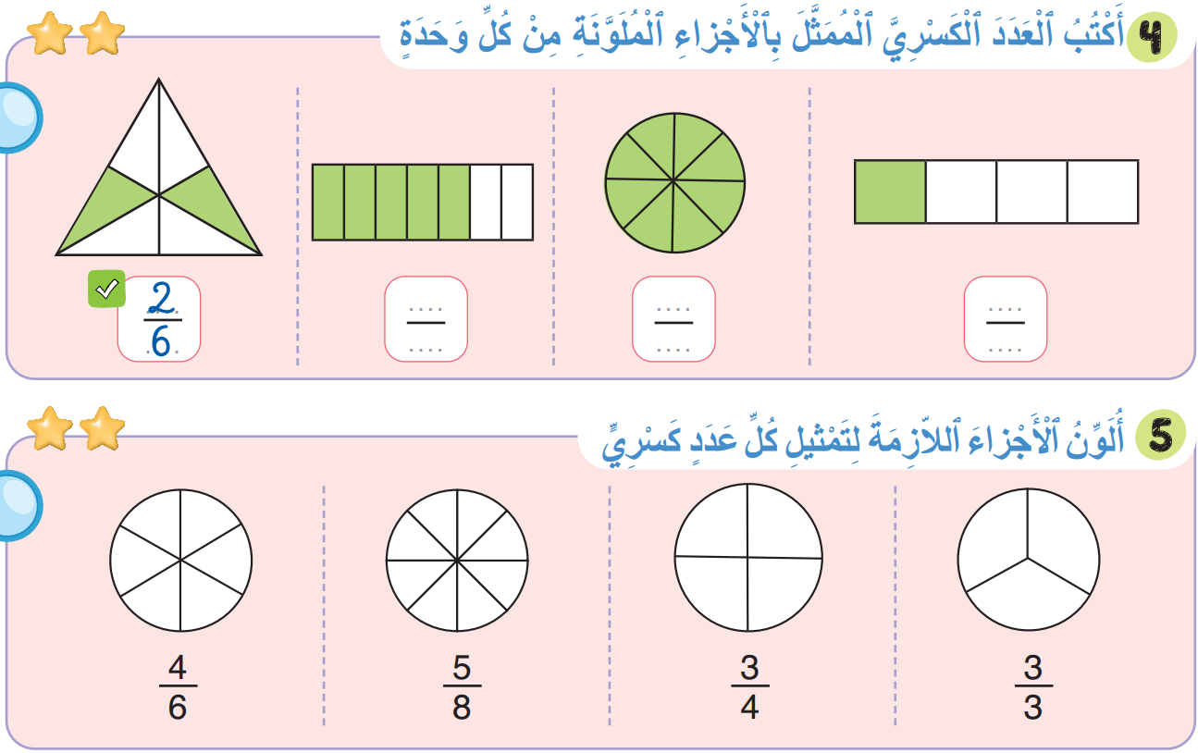
سنطبق نفس الخطوات في هذا النشاط؛ سأشرح التعليمة. انتظروا الانطلاقة

Slide 44
لديكم دقيقتان للإنجاز؛ سأمر بين الصفوف لمساعدتكم؛

Slide 45
الآن، ستشتغلون في ثنائيات.

Slide 46
كل واحد يقارن إنجازه مع زميله. تأكدوا أنكم اتبعتم الخطوات بشكل سليم.

Slide 47
صححوا
5
8
1
7
8
4

Slide 48
سننجز هذا النشاط؛ سأشرح التعليمة. انتظروا الانطلاقة

Slide 49
لديكم 3 دقائق للإنجاز؛ سأمر بين الصفوف لمساعدتكم؛

Slide 50
الآن، ناقشوا في ثنائيات إنجازاتكم.

Slide 51
صححوا

Slide 52
(ة)خاص بالأستاذ
ممارسة مستقلة
4
أنجز بمفردي
10

Slide 53
على الصفحة 39، أنجزوا النشاط رقم 6
سأمر بين الصفوف لأتحقق من إنجازاتكم وأصحح كراساتكم

Slide 54
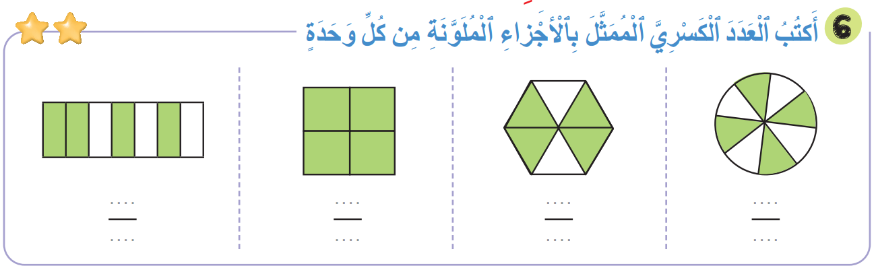
صححوا:
4
4
4
4
7
4
6
8

Slide 55
(ة)خاص بالأستاذ
اختتام الدرس
5
3

Slide 56
انتبهوا جيدا! في المنزل، ستنجزون كل الأنشطة المتبقية على الصفحتين: 38 و39.

Slide 57
إلى اللقاء. في الحصة القادمة، سنقوم بتصحيح التمارين المنجزة في المنزل.

Slide 58


(ة)خاص بالأستاذ
(ة)خاص بالأستاذ
بناء على إنجازات المتعلمين خلال الممارسة المستقلة

